Slide 1


LĨNH VỰC PHÁT TRIỂN NHẬN THỨC
Chủ đề: Bản thân
Đề tài: Tách, gộp trong phạm vi 5
Đối tượng: 5-6 tuổi
Giáo viên: Nguyễn Thị Ngà
Đơn vị: Trường mầm non Đồng Du

Slide 2



Hoạt động 1:
Ổn định, gây hứng thú

Slide 3
Hoạt động 2: Nội dung
1, Ôn nhận biết nhóm có 5 đối tượng
2, Tách, gộp trong phạm vi 5

Slide 4
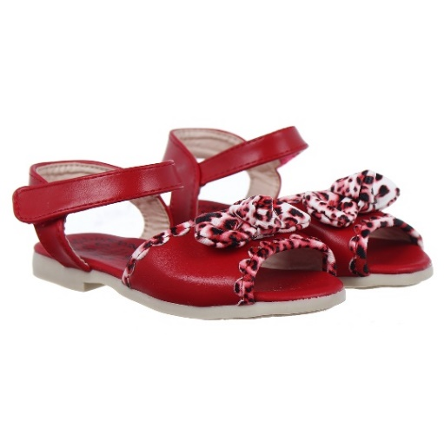






Slide 5


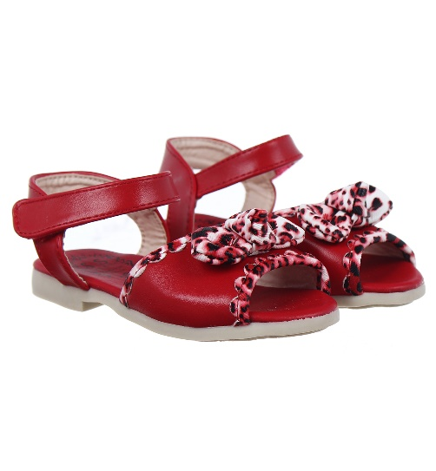


Slide 6






Slide 7




Slide 8
Luyện tập, củng cố
Trò chơi 1:
Ai nhanh nhất

Slide 9

Câu hỏi 1:
Có mấy cách tách một nhóm có 5 đối tượng
04
03
02
01
05
End
Start
Đáp án: Có 2 cách

Slide 10
Câu hỏi 2:
Khi gộp 2 nhóm có số lượng là 1 và 4, được nhóm mới có số lượng là mấy?
04
03
02
01
05
End
Start
Đáp án: 5

Slide 11
Câu hỏi 3:
Khi gộp 2 nhóm có số lượng là 2 và 3, được nhóm mới có số lượng là mấy?
04
03
02
01
05
End
Start
Đáp án: 5

Slide 12
Trò chơi 2:
“khắc nhập, khắc xuất”

Slide 13

Hoạt động 3: Kết thúc

